Slide 1
Vorstellung des PIK - Leitfadens
„Kurzleitfaden Produktionsintegrierte Kompensation
in der Flurbereinigung und der Straßenplanung in Rheinland-Pfalz“
Gem. Rundschreiben von MWVLW und MUEEF vom 10.03.2021
ALR Regionalkonferenzen 2023

Slide 2
PIK – Kurzleitfaden

◻

€
§
✓
RECHTLICHE
GRUNDLAGEN
DEFINITION
DURCHFÜHRUNG
SICHERUNG
LAUFZEIT
BEENDIGUNG
ALR Regionalkonferenzen 2023

Slide 3
Rechtliche Grundlagen

◻

€
§
✓
§ 15 BNatSchG
§ 7 LNatSchG
(+ LKompVO)
Rücksichtnahme auf agrarstrukturelle Belange
Flächen sparen, Multifunktionalität
ALR Regionalkonferenzen 2023

Slide 4
Definition

◻

€
§
✓
Mehr als gute fachliche Praxis = Aufwertung!
Verursacherprinzip
Beispiele in der Land- und Forstwirtschaft
ALR Regionalkonferenzen 2023

Slide 5
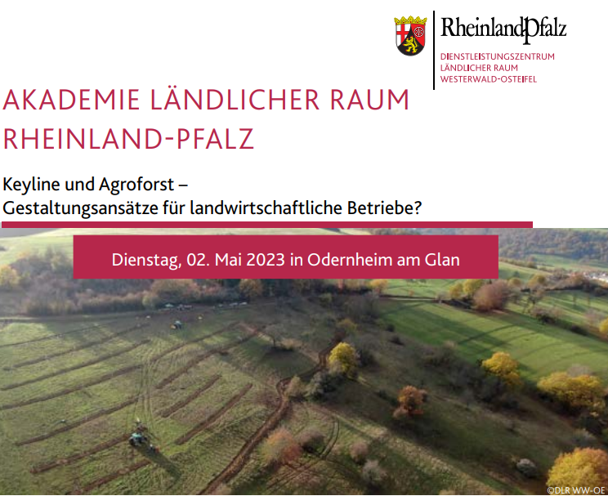
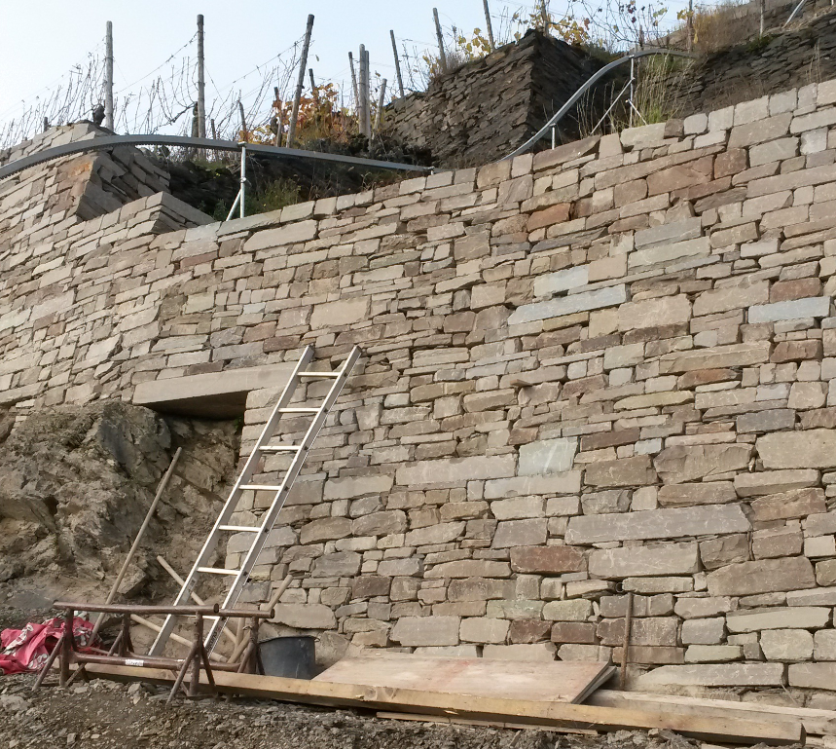

Beispiele
Lerchen-
fenster
Extensi-
vierung
Stoppel-
brache
Ackerrand-
streifen
Vielfalt
erhöhen
…
…
ALR Regionalkonferenzen 2023

Slide 6
Durchführung und Sicherung

◻

€
§
✓
Funktionsgerecht auswählen
Dokumentation (Ausgang + Ziel, auch im KSP)
Räumlich konkret + rechtlich gesichert
Flurbereinigung: Rotation mit Pfandfläche
ALR Regionalkonferenzen 2023

Slide 7
Laufzeit und Beendigung

◻

€
§
✓
Laufzeit
Verantwortung des Verursachers
Kooperation möglich zur Betreuung
Kontrolle vor Auszahlung
Prüfpflicht bei Zulassungsbehörde
ALR Regionalkonferenzen 2023

Slide 8
PIK im Straßenbau
Rechtliche Vorgaben:
- FFH- und Artenschutz, Eingriffsregelung (Einvernehmen/ Benehmen mit der Naturschutzbehörde)
- Kompensation ist für die Dauer des Eingriffes sicherzustellen,
d.h. so lange der Eingriff (Straße) vorhanden ist, ist die Kompensation vorzuhalten
Ziel der Naturschutzmaßnahmen: Aufwertung des Lebensraumes für Tiere und Pflanzen
Schwierigkeit:
- Dauerhafte Flächenverfügbarkeit bedeutet den Erwerb einer Fläche
- Vergaberecht (Ausschreibung erforderlich)
- Dauerhafte Gewährleistung der Maßnahme
Beispiele:
- Flächen im Eigentum des LBM, Pflegevertrag Extensivnutzung durch Nebenerwerbslandwirt
- Marienfeld-Mielen (LBM Diez), Kompensationsmaßnahme Lerchenfenster über die Stiftung Kulturlandschaft

Slide 9
VIELEN DANK FÜR IHRE
AUFMERKSAMKEIT
Sabine Haas
AUFSICHTS- UND DIENSTLEISTUNGSDIREKTION
sabine.haas@add.rlp.de
ALR Regionalkonferenzen 2023

